Slide 1
AATI
Application de gestion de stock
AUTEUR :
Christian Marais
Stagiaire AFPAR
DWWM 21-22

Slide 2
02
SOMMAIRE
02
03-07
08-10
11-13
14-25
26-28
29-30
31
32
Compétences couvertes
Résumé projet
Cahier des charges
Spécification techniques du projet
Réalisations et extraits de codes
Jeu d'essai
Veille sur les vulnérabilités
Problèmes recontrés et solutions
Remerciements
02
03-07
08-09
10-12
13-25
26-28
29-30
31
32
33
Plan
Résumé projet
Cahier des charges
Spécification techniques du projet
Réalisations et extraits de codes
Jeu d'essai
Veille sur les vulnérabilités
Problèmes recontrés et solutions
Conclusion
Remerciements
PRESENTATION DU
PROJET
AUTEUR :
Christian Marais
Stagiaire AFPAR
DWWM 21-22

Slide 3
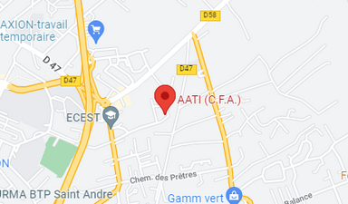
03
02
03-07
08-09
10-12
13-25
26-28
29-30
31
32
33
Plan
Résumé projet
Cahier des charges
Spécification techniques du projet
Réalisations et extraits de codes
Jeu d'essai
Veille sur les vulnérabilités
Problèmes recontrés et solutions
Conclusion
Remerciements
3 Sites
RESUME PROJET
BRAS-PANON
SAINT-ANDRÉ
LYON
ENTREPRISE, MISSIONS & DÉROULÉ
AUTEUR :
Christian Marais
Stagiaire AFPAR
DWWM 21-22
2012 à la Réunion
7 filières d’activités:
13 formations

Slide 4
04
RESUME PROJET - L’ENTREPRISE
02
03-07
08-09
10-12
13-25
26-28
29-30
31
32
33
Plan
Résumé projet
Cahier des charges
Spécification techniques du projet
Réalisations et extraits de codes
Jeu d'essai
Veille sur les vulnérabilités
Problèmes recontrés et solutions
Conclusion
Remerciements
3 Sites
BRAS-PANON
SAINT-ANDRÉ
LYON
2012 à la Réunion
7 filières d’activités:
13 formations
Service à la personne
La gestion commerciale et administrative
La médiation socioculturelle
La sécurité et l’hygiène
La restauration
L’éducation
La mécanique
AUTEUR :
Christian Marais
Stagiaire AFPAR
DWWM 21-22

Slide 5
L'Équipe
Chan-Kui Liam
Christian Marais
Responsable technique
Développeur
Beta-testeur
05
05
RESUME PROJET – LA MISSION
02
03-07
08-09
10-12
13-25
26-28
29-30
31
32
33
Plan
Résumé projet
Cahier des charges
Spécification techniques du projet
Réalisations et extraits de codes
Jeu d'essai
Veille sur les vulnérabilités
Problèmes recontrés et solutions
Conclusion
Remerciements
From Scratch WebApp/ CMS/Framework
PLUS ADAPTÉ À UNE APPLICATION MAISON
EVITE D’AVOIR UN CODE LOURD ET INUTILE
EVITE DE CUMULER LES DEUX
DIRECTEMENT OPÉRATIONNEL
DIGITALISER LA GESTION DES STOCKS
PAPIER
DIGITAL
Problèmes
Objectifs
DES ERREURS ET PERTES
ACCESSIBILITE
ABSENCE DE VISIBILITE
AMELIORER L'EXPÉRIENCE
ASSURER LA FIABILITÉ ET L'INTÉGRITÉ DES DONNÉES
DIGITALISATION DE LA GESTION DE STOCK
AUTEUR :
Christian Marais
Stagiaire AFPAR
DWWM 21-22

Slide 6
06
RESUME PROJET – LE DEROULE
02
03-07
08-09
10-12
13-25
26-28
29-30
31
32
33
Plan
Résumé projet
Cahier des charges
Spécification techniques du projet
Réalisations et extraits de codes
Jeu d'essai
Veille sur les vulnérabilités
Problèmes recontrés et solutions
Conclusion
Remerciements
SPECIFICATION & FAISABILITE
CONCEPTION
DEVELOPPEMENT
Beta testeurs
Présentation client cahier des charges
s+2
Présentation 1ère maquette
m+1
PHASE DE TEST
LIVRABLE
SEMAINE 1
SEMAINE 2
SEMAINE 3-8
SEMAINE 8-10
☑ Des phases de recherches
☑ 3 Points de RV
Finalisation du projet
AUTEUR :
Christian Marais
Stagiaire AFPAR
DWWM 21-22

Slide 7
08
08
02
03-07
08-09
10-12
13-25
26-28
29-30
31
32
33
Plan
Résumé projet
Cahier des charges
Spécification techniques du projet
Réalisations et extraits de codes
Jeu d'essai
Veille sur les vulnérabilités
Problèmes recontrés et solutions
Conclusion
Remerciements
CAHIER DES CHARGES
AUTEUR :
Christian Marais
Stagiaire AFPAR
DWWM 21-22

Slide 8
9
CAHIER DES CHARGES -FONCTIONNALITÉS
CRUD
02
03-07
08-09
10-12
13-25
26-28
29-30
31
32
33
Plan
Résumé projet
Cahier des charges
Spécification techniques du projet
Réalisations et extraits de codes
Jeu d'essai
Veille sur les vulnérabilités
Problèmes recontrés et solutions
Conclusion
Remerciements
LIVRAISONS,COMMANDES,MANIPULATIONS DE MARCHANDISES,
PRODUITS, UTILISATEURS, FORMATIONS, CENTRES
FONCTIONNALITÉS
DEMANDE FORTE DU CLIENT
AUTHENTIFICATION & ROLES
ADMIN
FORMATEURS,
RESPONSABLE LOGISTIQUE,
UTILISATEURS :
RESPONSABLE D’ORGANISATION
CRÉATION DE GROUPE
AJOUT ET SUPPRESSION DE FORMATIONS
AJOUT & SUPPRESSION D'UTILISATEURS
ÉDITION DE RÔLES
CONSULTATION DES RETRAITS DE QUANTITE EN STOCK POUR UN GROUPE OU D'UN UTILISATEUR
IL AURA ACCÈS À SON ESPACE DE FORMATION,
AFIN GÉRER LES RESSOURCES DE SA FORMATION IL A UN VISUEL SUR SON STOCK
IL PEUT RETIRER DES PRODUITS (AVEC UN HISTORIQUE)
IL AURA UN VISUEL SUR TOUS LES STOCKS DE L’ENTREPRISE.
IL DEVRA CRÉER LES PRODUITS, ALIMENTER LE NOMBRE DE PRODUITS,
IL FERA DES CONTRÔLES RÉGULIERS AFIN DE CONFIRMER SON STOCK.
IL PEUT GÉRER LES COMPTES UTILISATEURS DE L'ORGANISATION SUR LEQUEL IL EST AFFECTÉ,
IL PEUT GÉRER LES DIFFÉRENTS DOMAINES DE SON ORGANISME (EXEMPLE : FPA, ADVF, AEPE ETC…) ET LA GESTION DES DROITS,
IL A UN VISUEL SUR LE STOCK DE TOUTES LES FORMATIONS.
IL PEUT AUSSI AJOUTER OU RETIRER DES PRODUITS DU STOCK
IL RECEVRA UN EMAIL EN CAS DE RÉAPPROVISIONNEMENT.
SUIVI, STATISTIQUES, EMAILING, GENERATION DE PDF
HISTORIQUE DES MANIPULATIONS DE STOCKS PAR GROUPE,CENTRES
GRAPHIQUES STATISTIQUES
EMAILING DES DEMANDES AU RESPONSABLE LOGISTIQUE
EXPORT DE BONS EN PDF
AUTEUR :
Christian Marais
Stagiaire AFPAR
DWWM 21-22

Slide 9
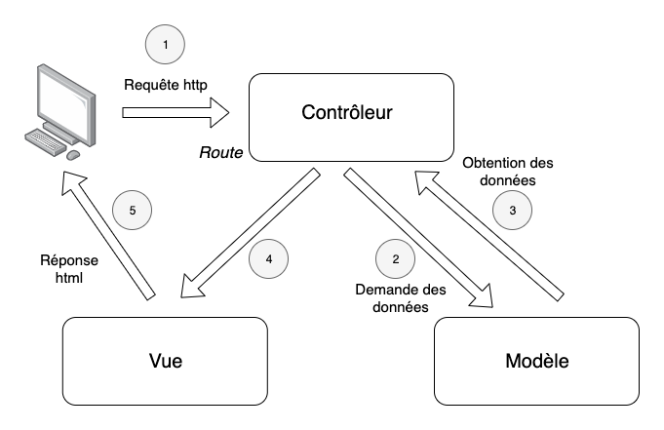
10
10
02
03-07
08-09
10-12
13-25
26-28
29-30
31
32
33
Plan
Résumé projet
Cahier des charges
Spécification techniques du projet
Réalisations et extraits de codes
Jeu d'essai
Veille sur les vulnérabilités
Problèmes recontrés et solutions
Conclusion
Remerciements
SPECIFICATIONS TECHNIQUES
AUTEUR :
Christian Marais
Stagiaire AFPAR
DWWM 21-22

Slide 10
11
SPECIFICATIONS TECHNIQUES – LES TECHNOLOGIES
02
03-07
08-09
10-12
13-25
26-28
29-30
31
32
33
Plan
Résumé projet
Cahier des charges
Spécification techniques du projet
Réalisations et extraits de codes
Jeu d'essai
Veille sur les vulnérabilités
Problèmes recontrés et solutions
Conclusion
Remerciements
DEVELOPPEMENT
ARCHITECTURE MVC EN POO
AUTEUR :
Christian Marais
INTEGRATIONS DE LIBRAIRIE
Stagiaire AFPAR
DWWM 21-22

Slide 11
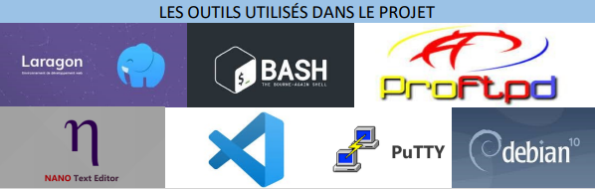
12
SPECIFICATIONS TECHNIQUES – LES OUTILS
02
03-07
08-09
10-12
13-25
26-28
29-30
31
32
33
Plan
Résumé projet
Cahier des charges
Spécification techniques du projet
Réalisations et extraits de codes
Jeu d'essai
Veille sur les vulnérabilités
Problèmes recontrés et solutions
Conclusion
Remerciements
ENVIRONNEMENT D’INSTALLATION ET CONFIGURATION
AUTEUR :
Christian Marais
OUTILS DE DEVELOPPEMENT
Stagiaire AFPAR
DWWM 21-22

Slide 12
02
13
02
03-07
08-09
10-12
13-25
26-28
29-30
31
32
33
Plan
Résumé projet
Cahier des charges
Spécification techniques du projet
Réalisations et extraits de codes
Jeu d'essai
Veille sur les vulnérabilités
Problèmes recontrés et solutions
Conclusion
Remerciements
REALISATIONS &
CODES
MAQUETTES & SCRIPTS
AUTEUR :
Christian Marais
Stagiaire AFPAR
DWWM 21-22

Slide 13
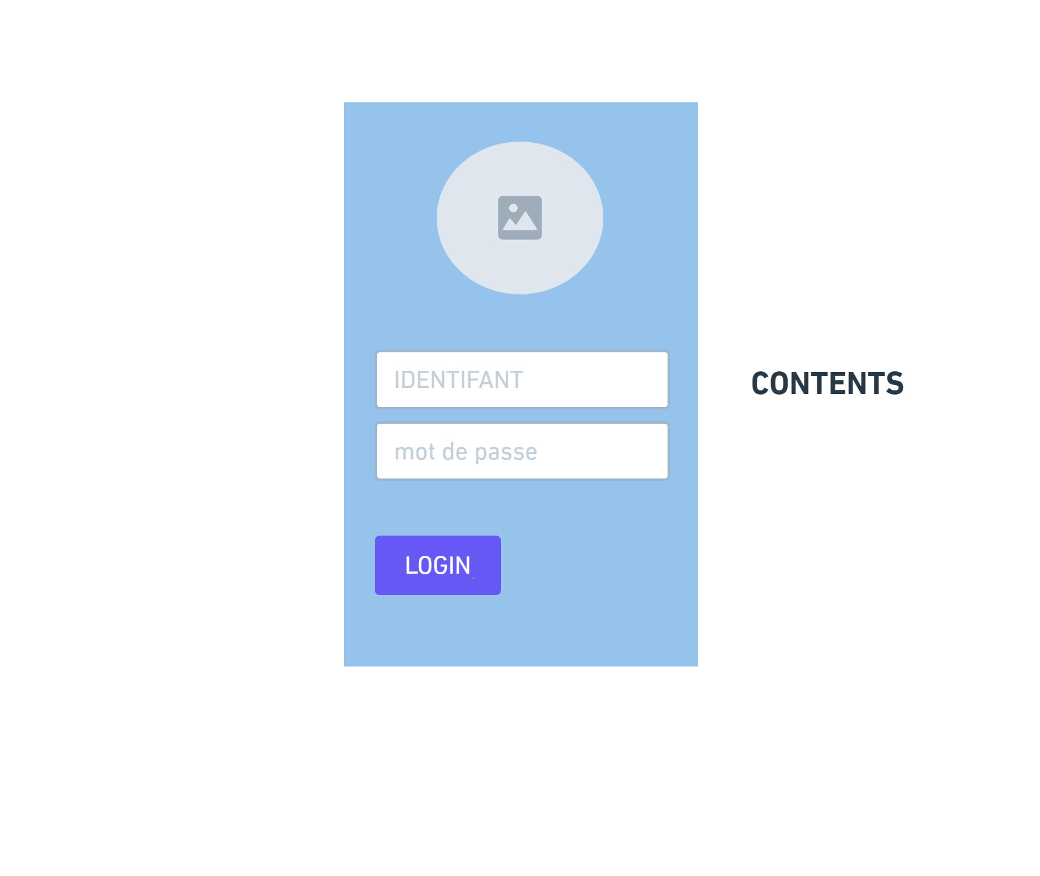
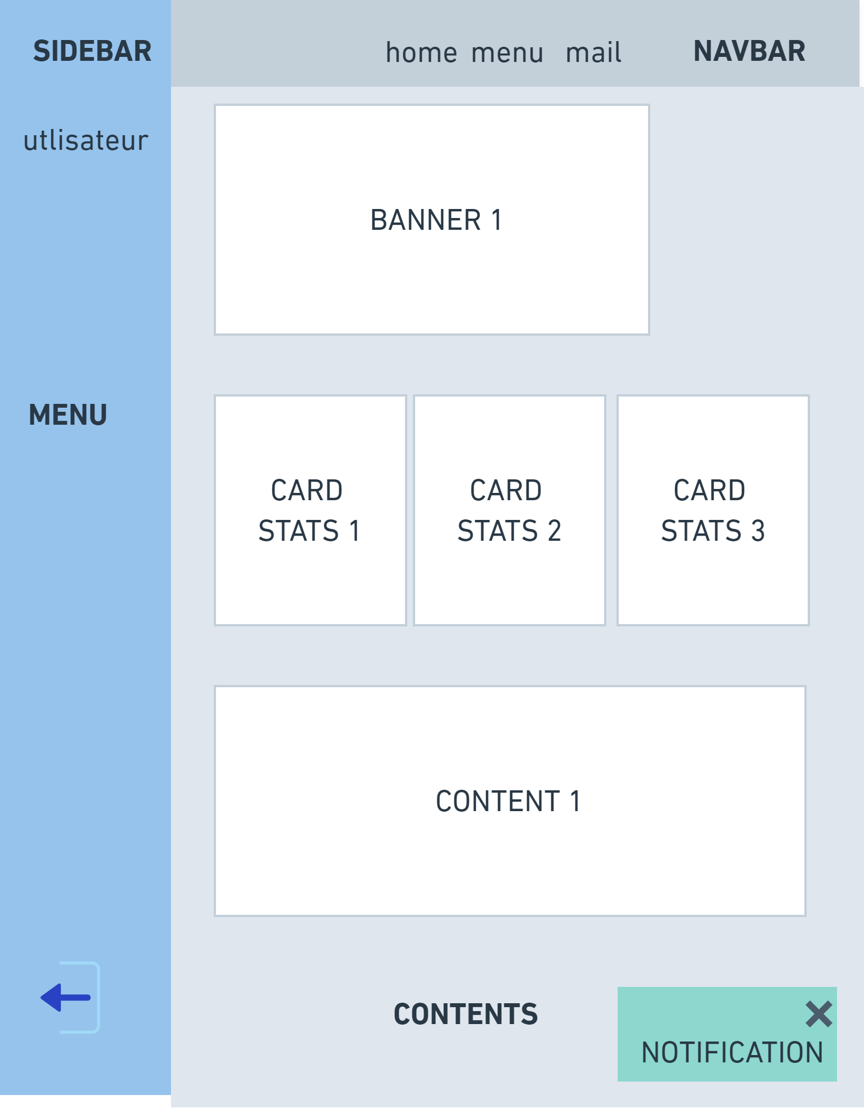
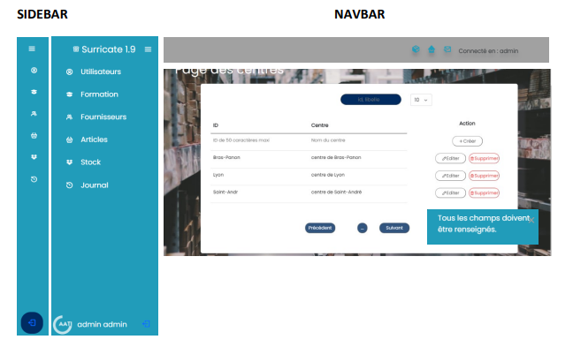
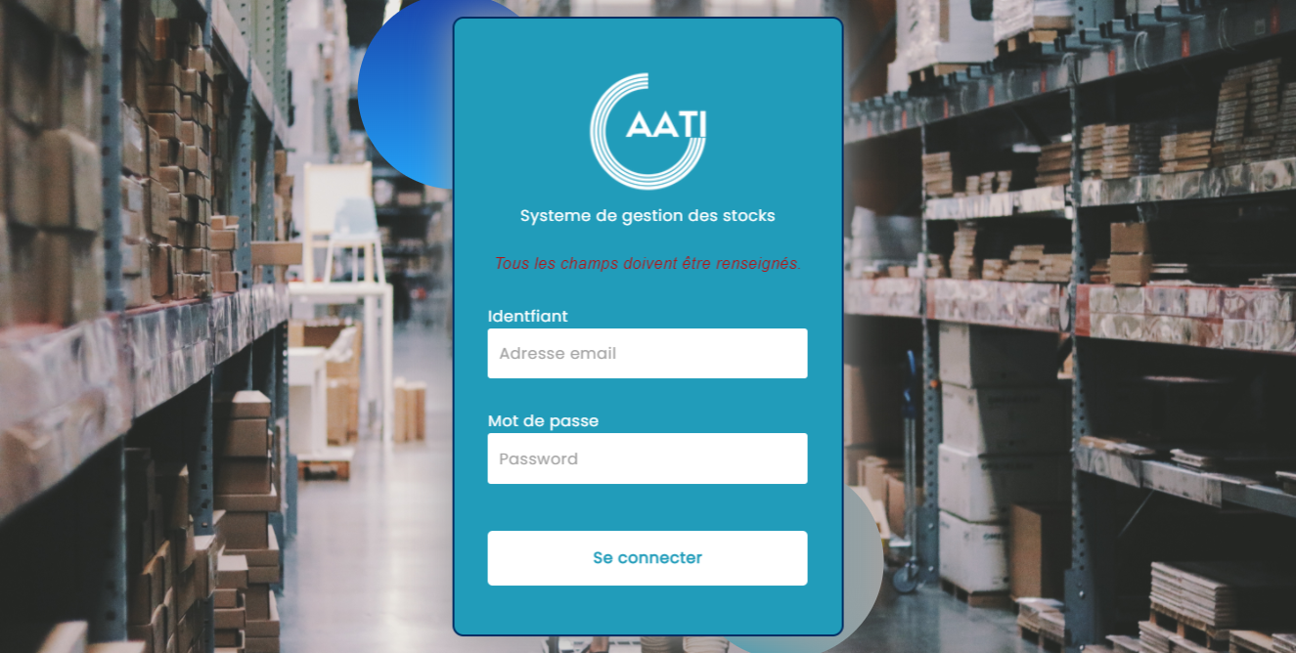
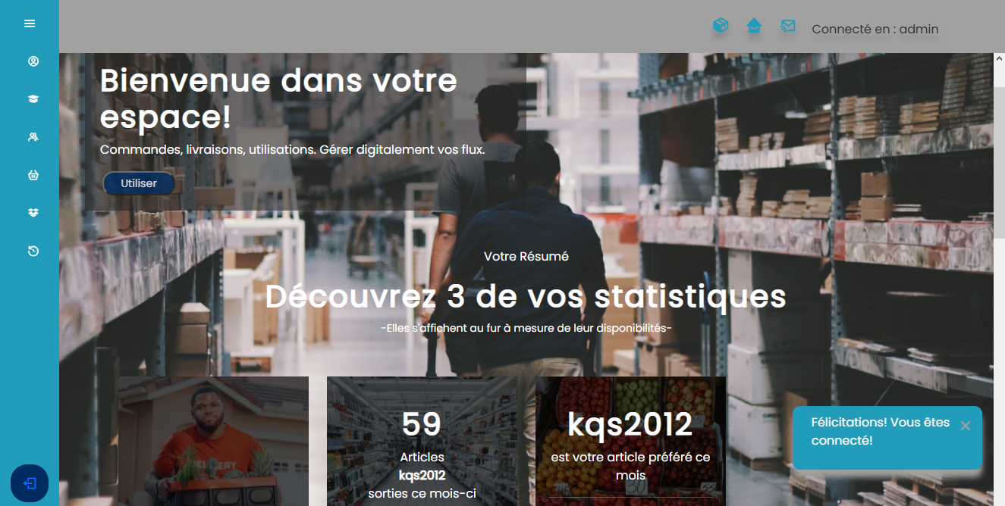
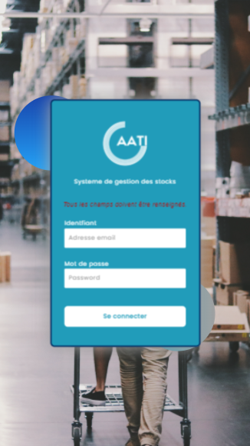
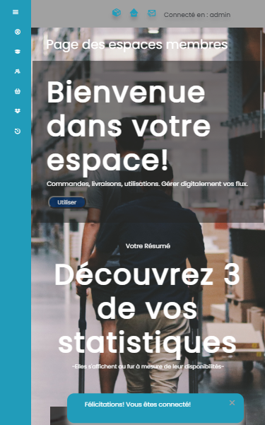
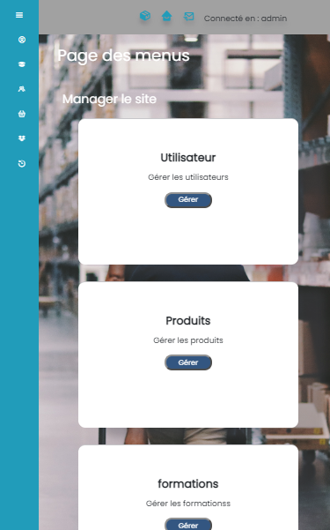
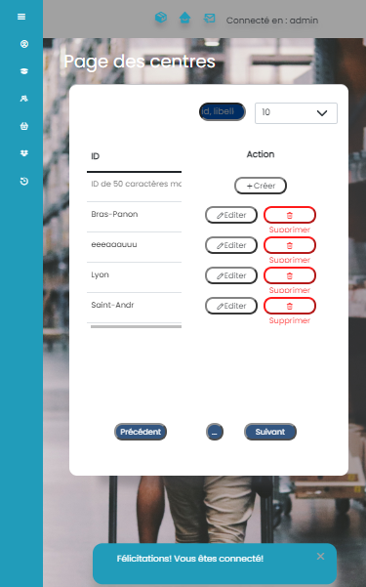
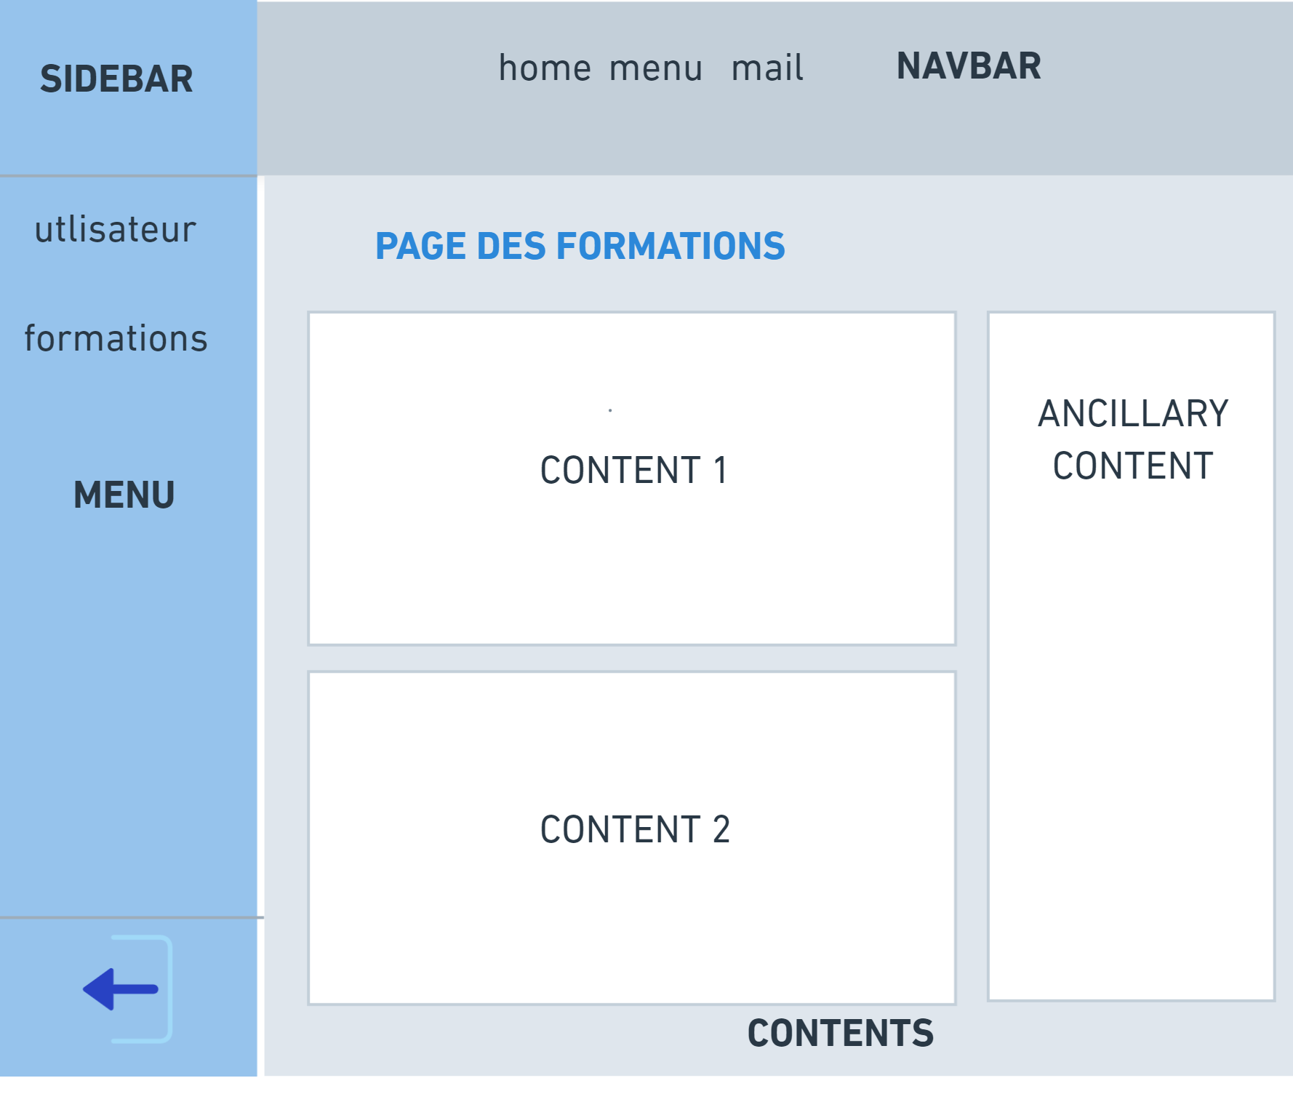
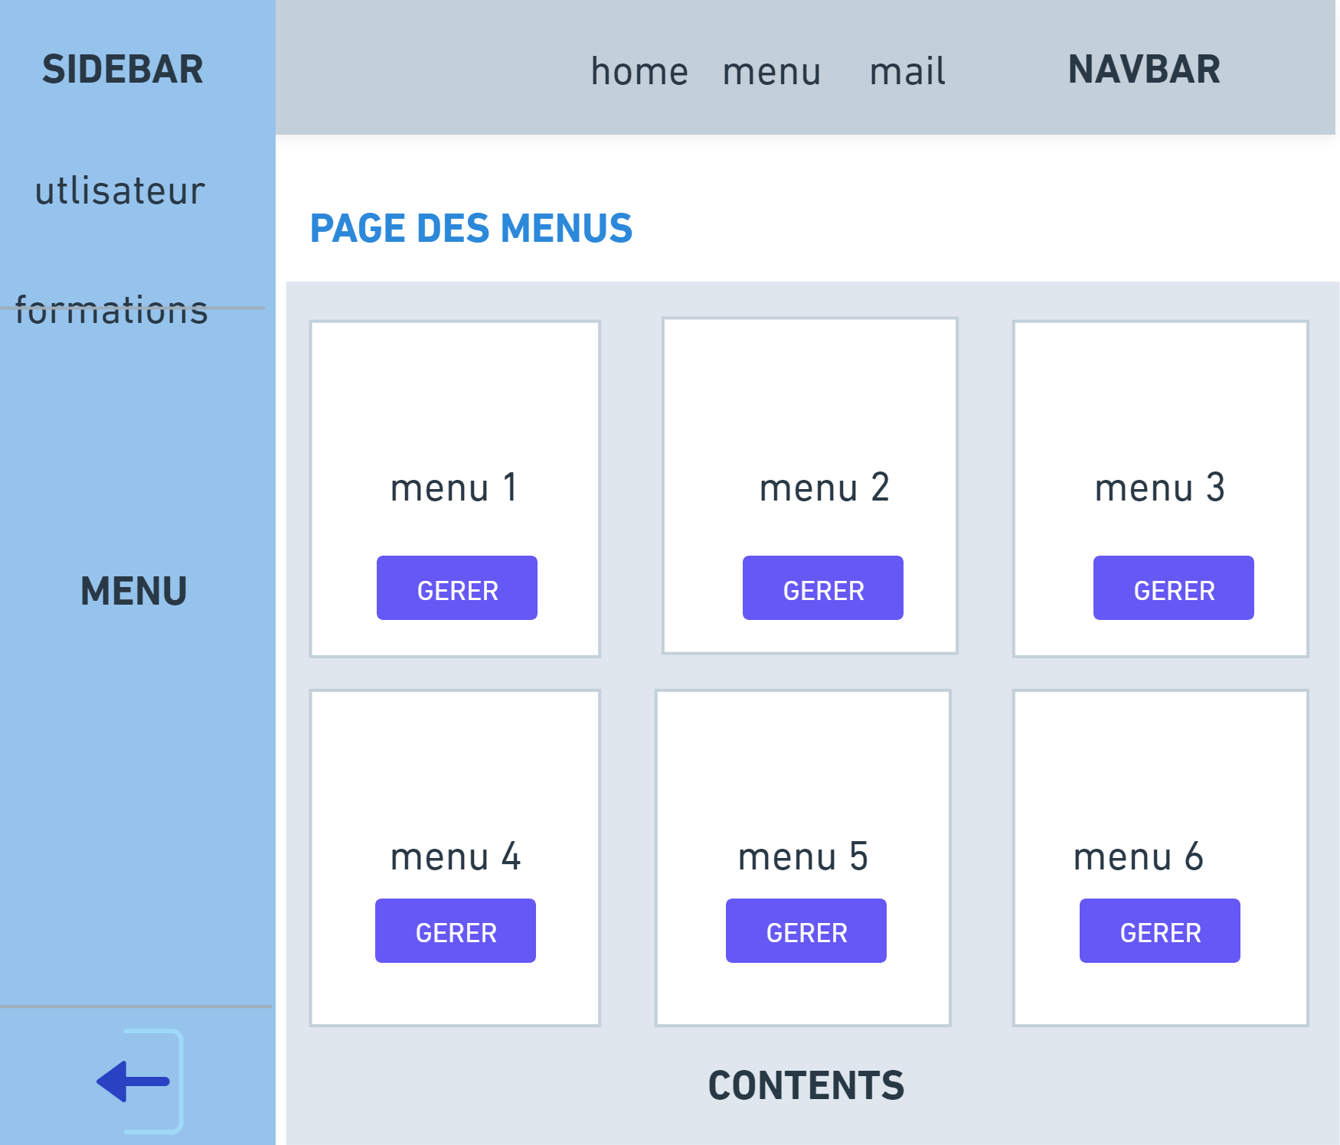
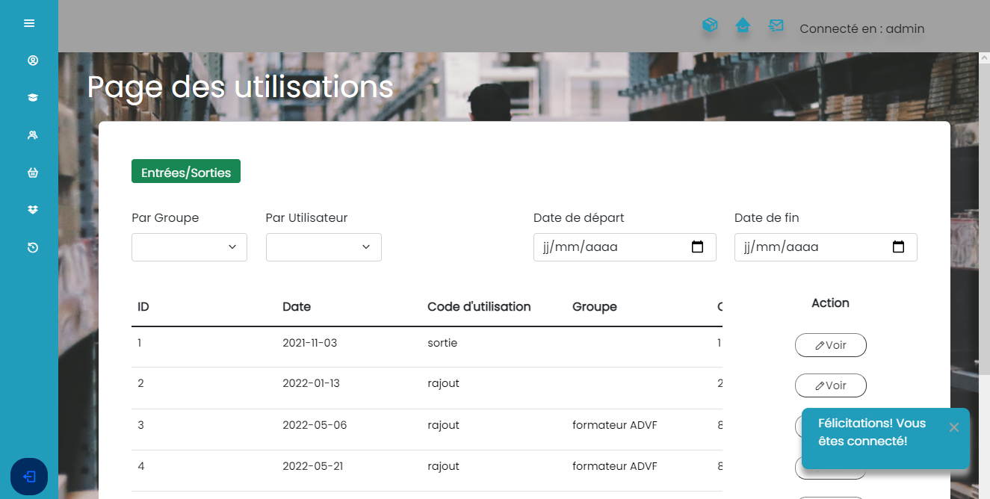
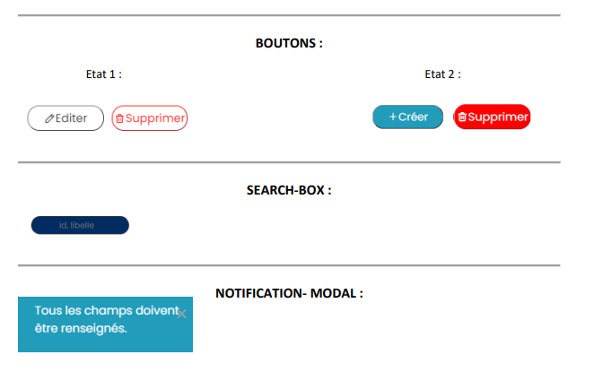
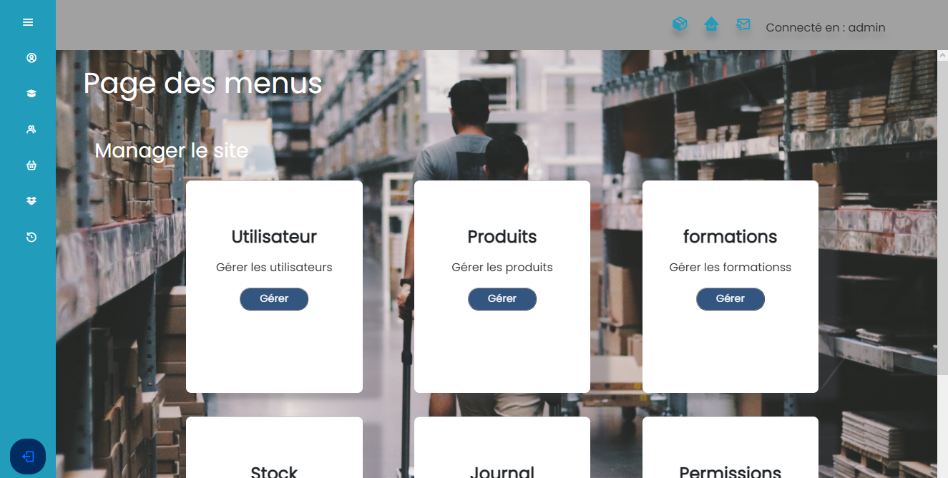
14
RÉALISATIONS – DU WIREFRAME AU DESIGN
02
03-07
08-09
10-12
13-25
26-28
29-30
31
32
33
Plan
Résumé projet
Cahier des charges
Spécification techniques du projet
Réalisations et extraits de codes
Jeu d'essai
Veille sur les vulnérabilités
Problèmes recontrés et solutions
Conclusion
Remerciements
AUTEUR :
Christian Marais
AUTEUR :
Christian Marais
FROM WIREFRAME TO
DESIGN
Stagiaire AFPAR
DWWM 21-22
Stagiaire AFPAR
DWWM 21-22

Slide 14
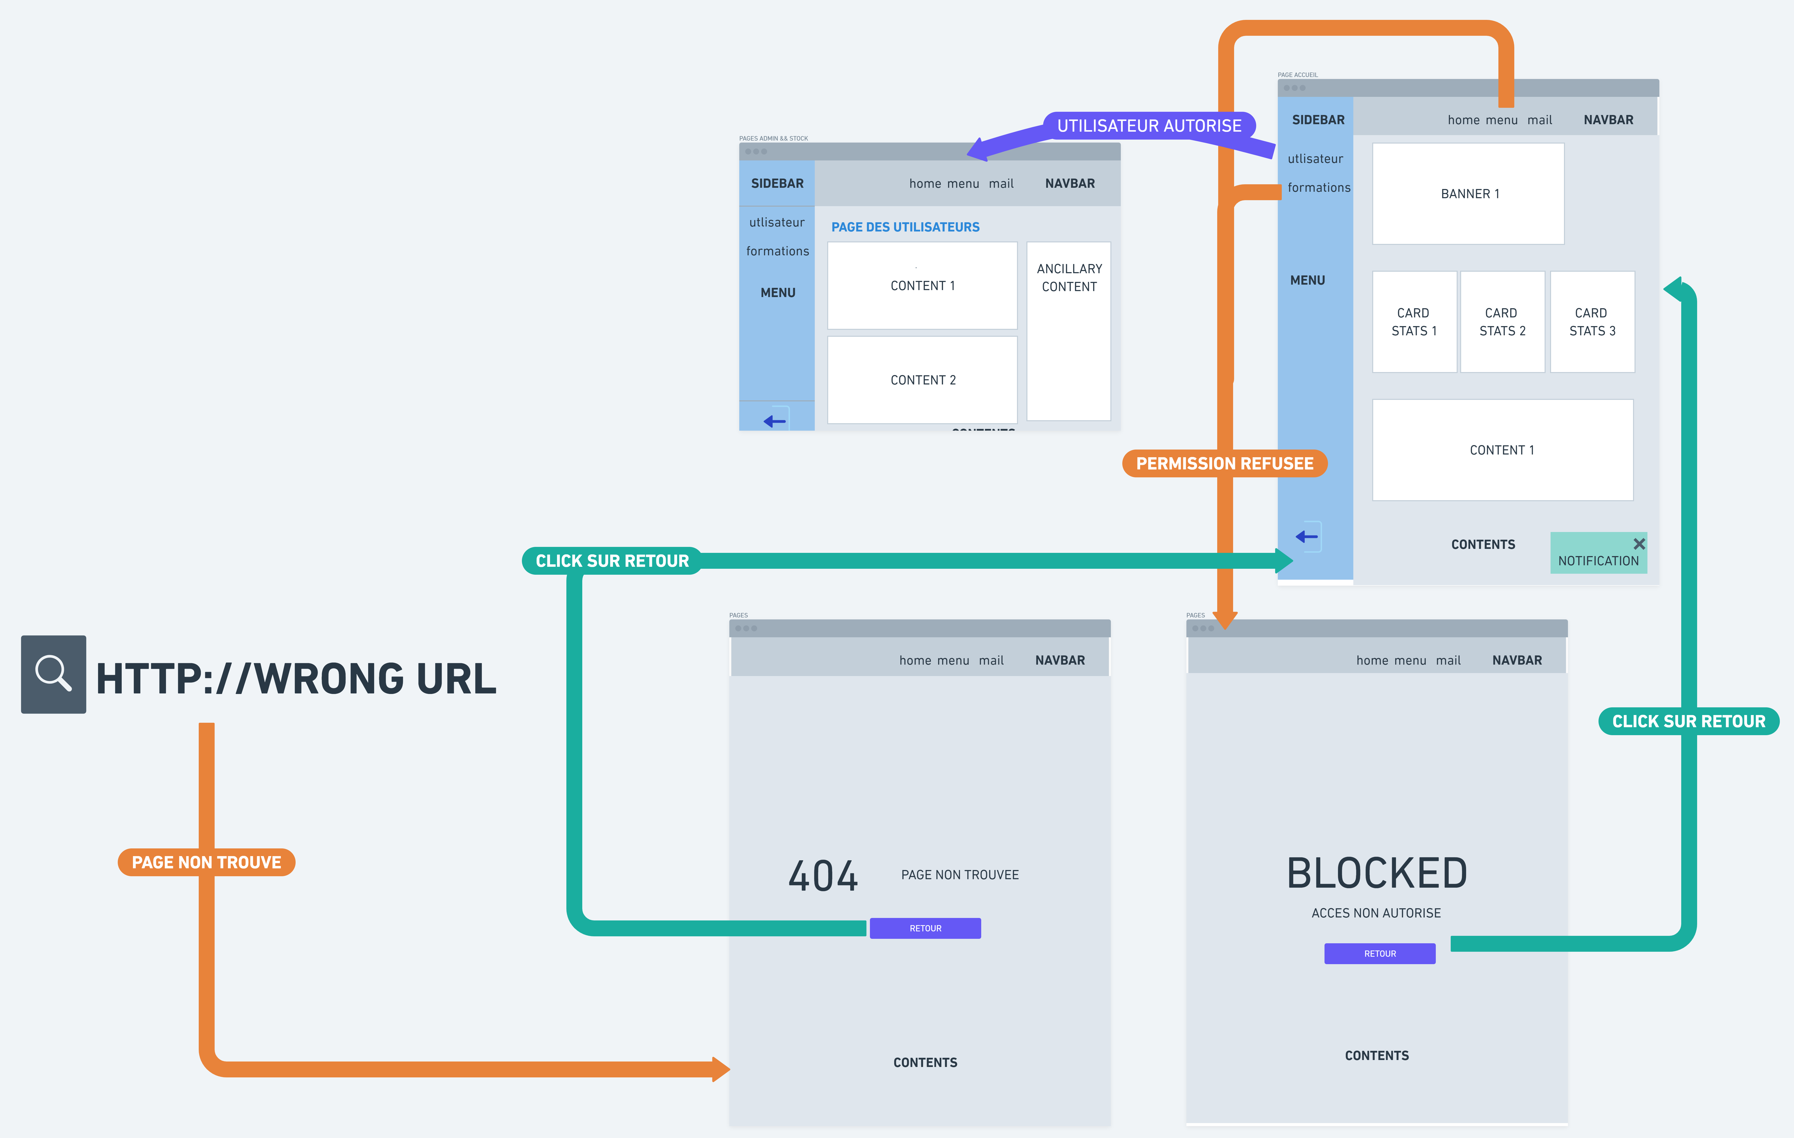
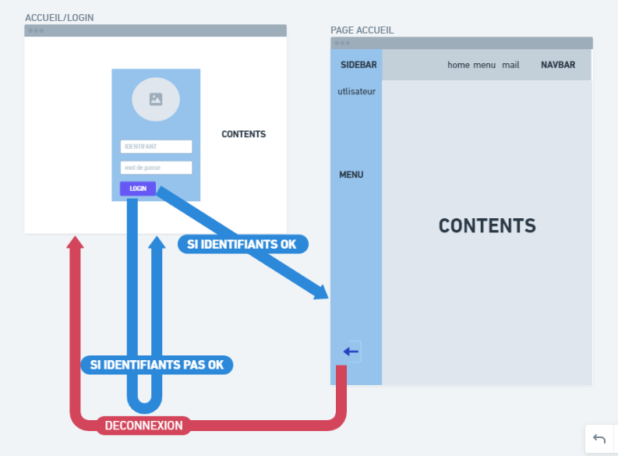
15
RÉALISATIONS – GRAPHE DE DIALOGUE
02
03-07
08-09
10-12
13-25
26-28
29-30
31
32
33
Plan
Résumé projet
Cahier des charges
Spécification techniques du projet
Réalisations et extraits de codes
Jeu d'essai
Veille sur les vulnérabilités
Problèmes recontrés et solutions
Conclusion
Remerciements
AUTHENTIFICATION
ACCES SECURISÉS
AUTEUR :
Christian Marais
Stagiaire AFPAR
DWWM 21-22

Slide 15
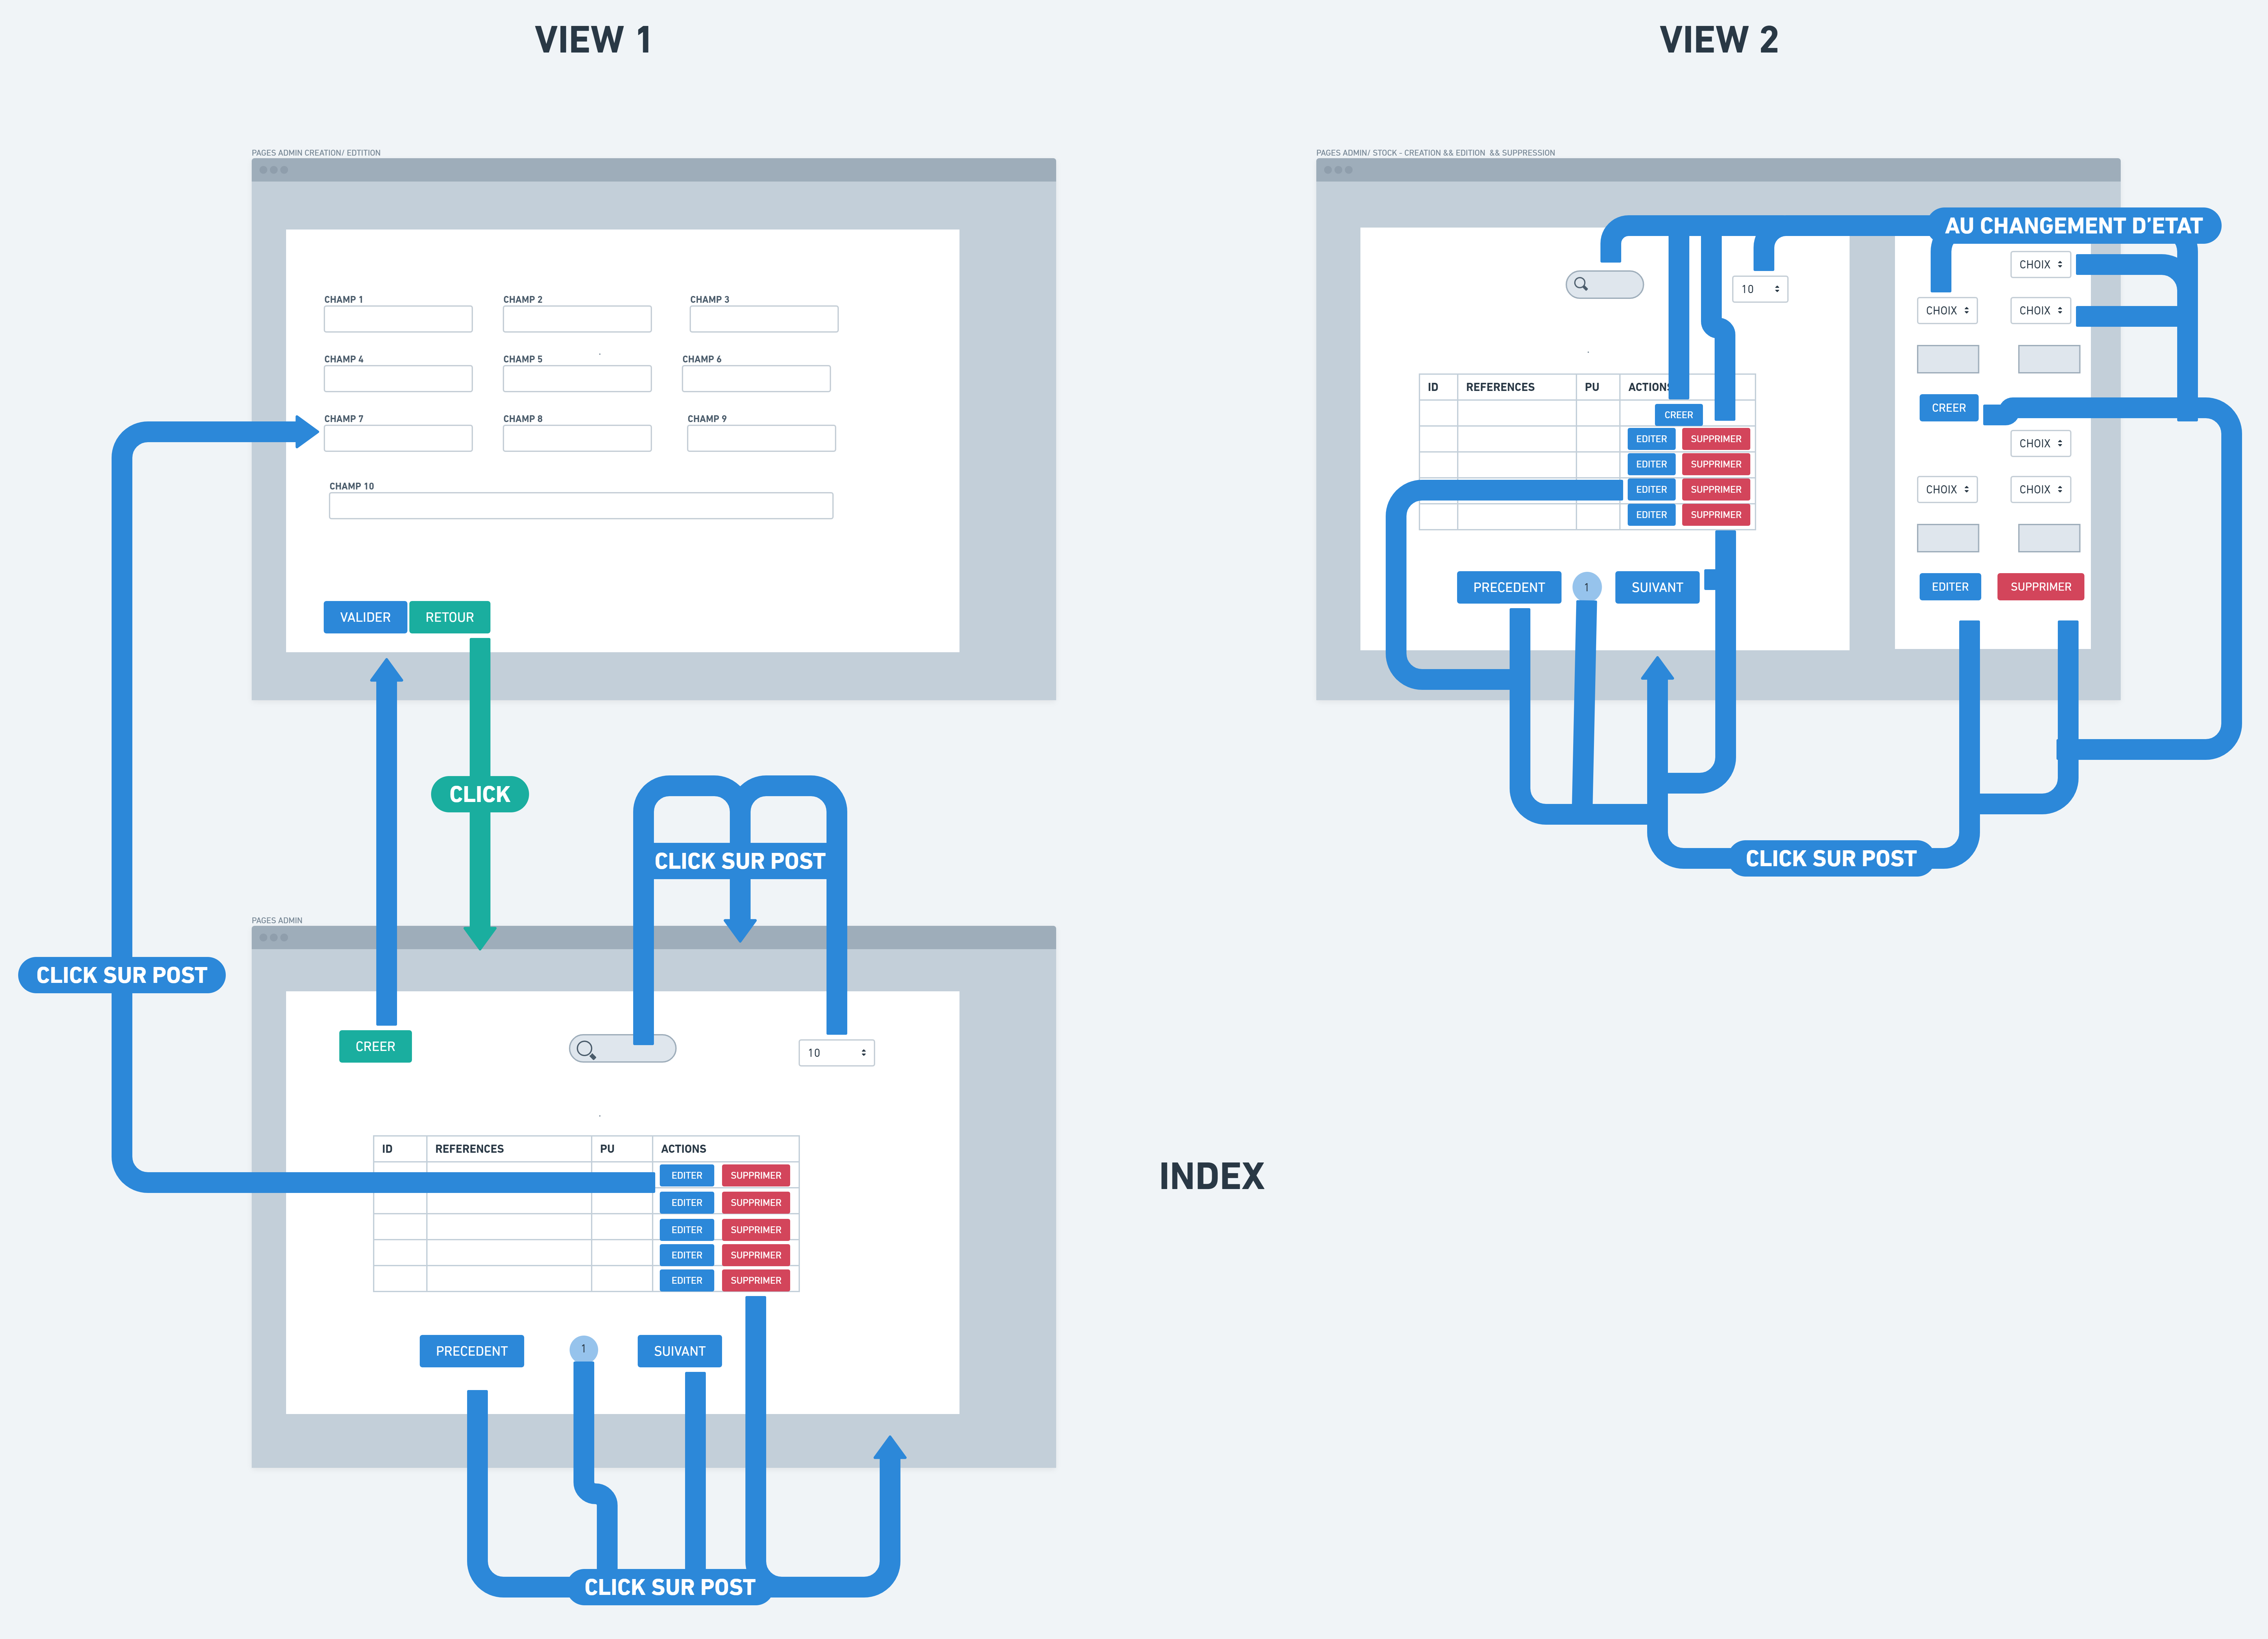
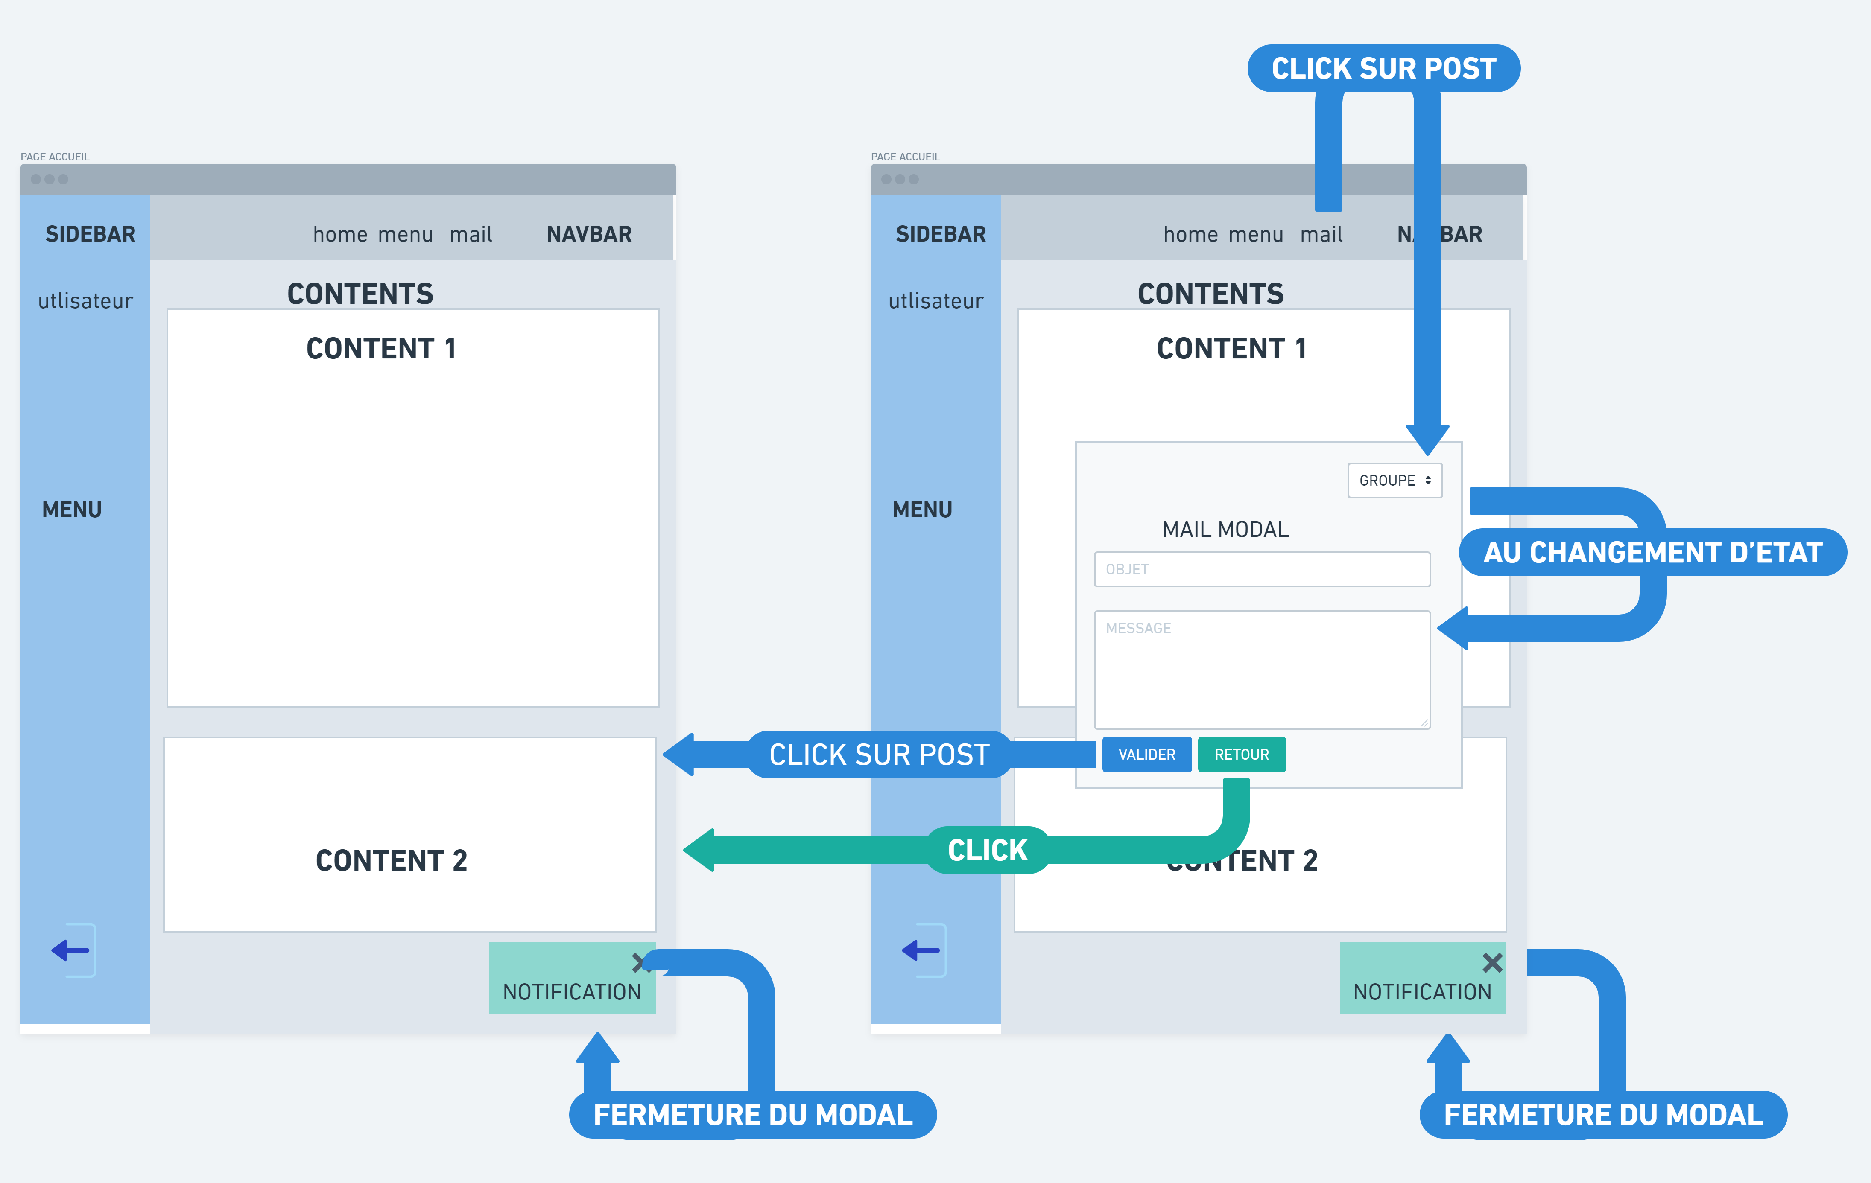
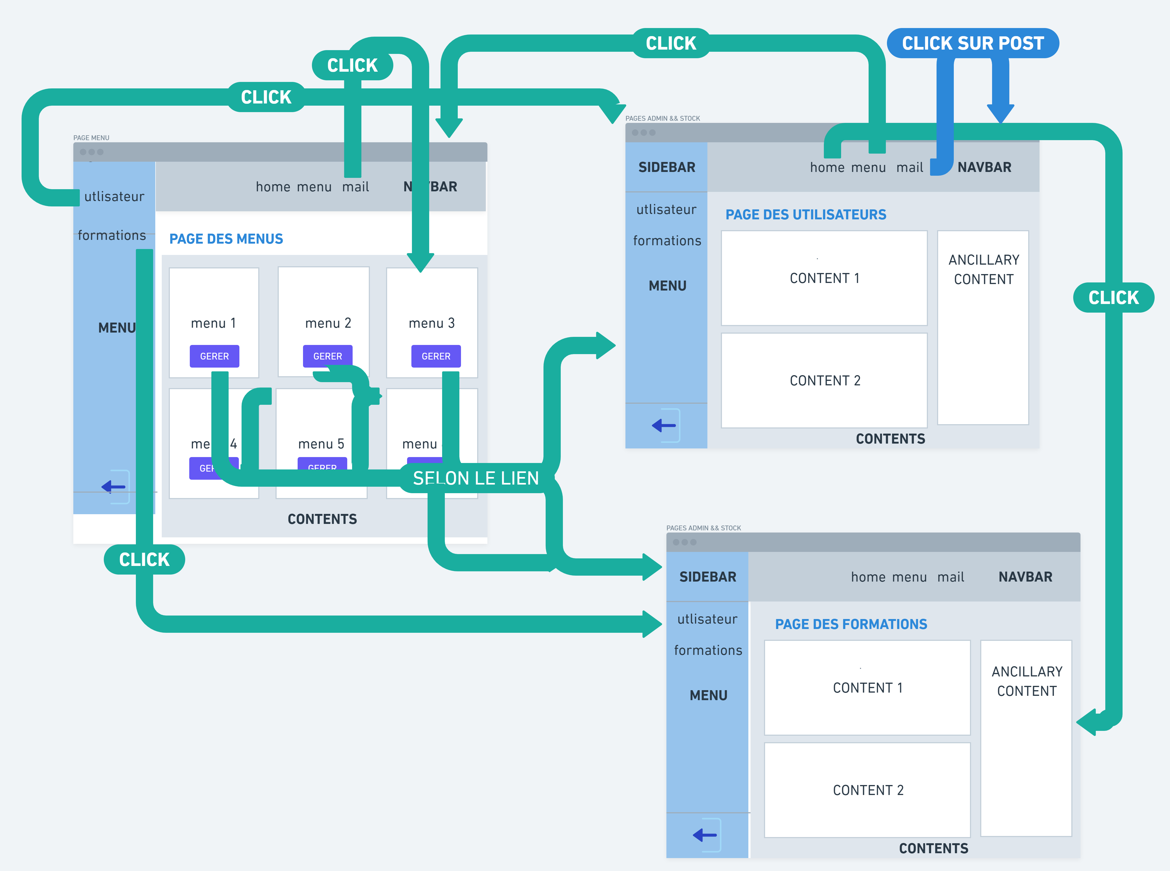
16
RÉALISATIONS – GRAPHE DE DIALOGUE
02
03-07
08-09
10-12
13-25
26-28
29-30
31
32
33
Plan
Résumé projet
Cahier des charges
Spécification techniques du projet
Réalisations et extraits de codes
Jeu d'essai
Veille sur les vulnérabilités
Problèmes recontrés et solutions
Conclusion
Remerciements
AUTEUR :
Christian Marais
AJOUT/EDITION/SUPPRESSION
Stagiaire AFPAR
DWWM 21-22
MENUS DE NAVIGATION
MAILING & NOTIFICATIONS

Slide 16
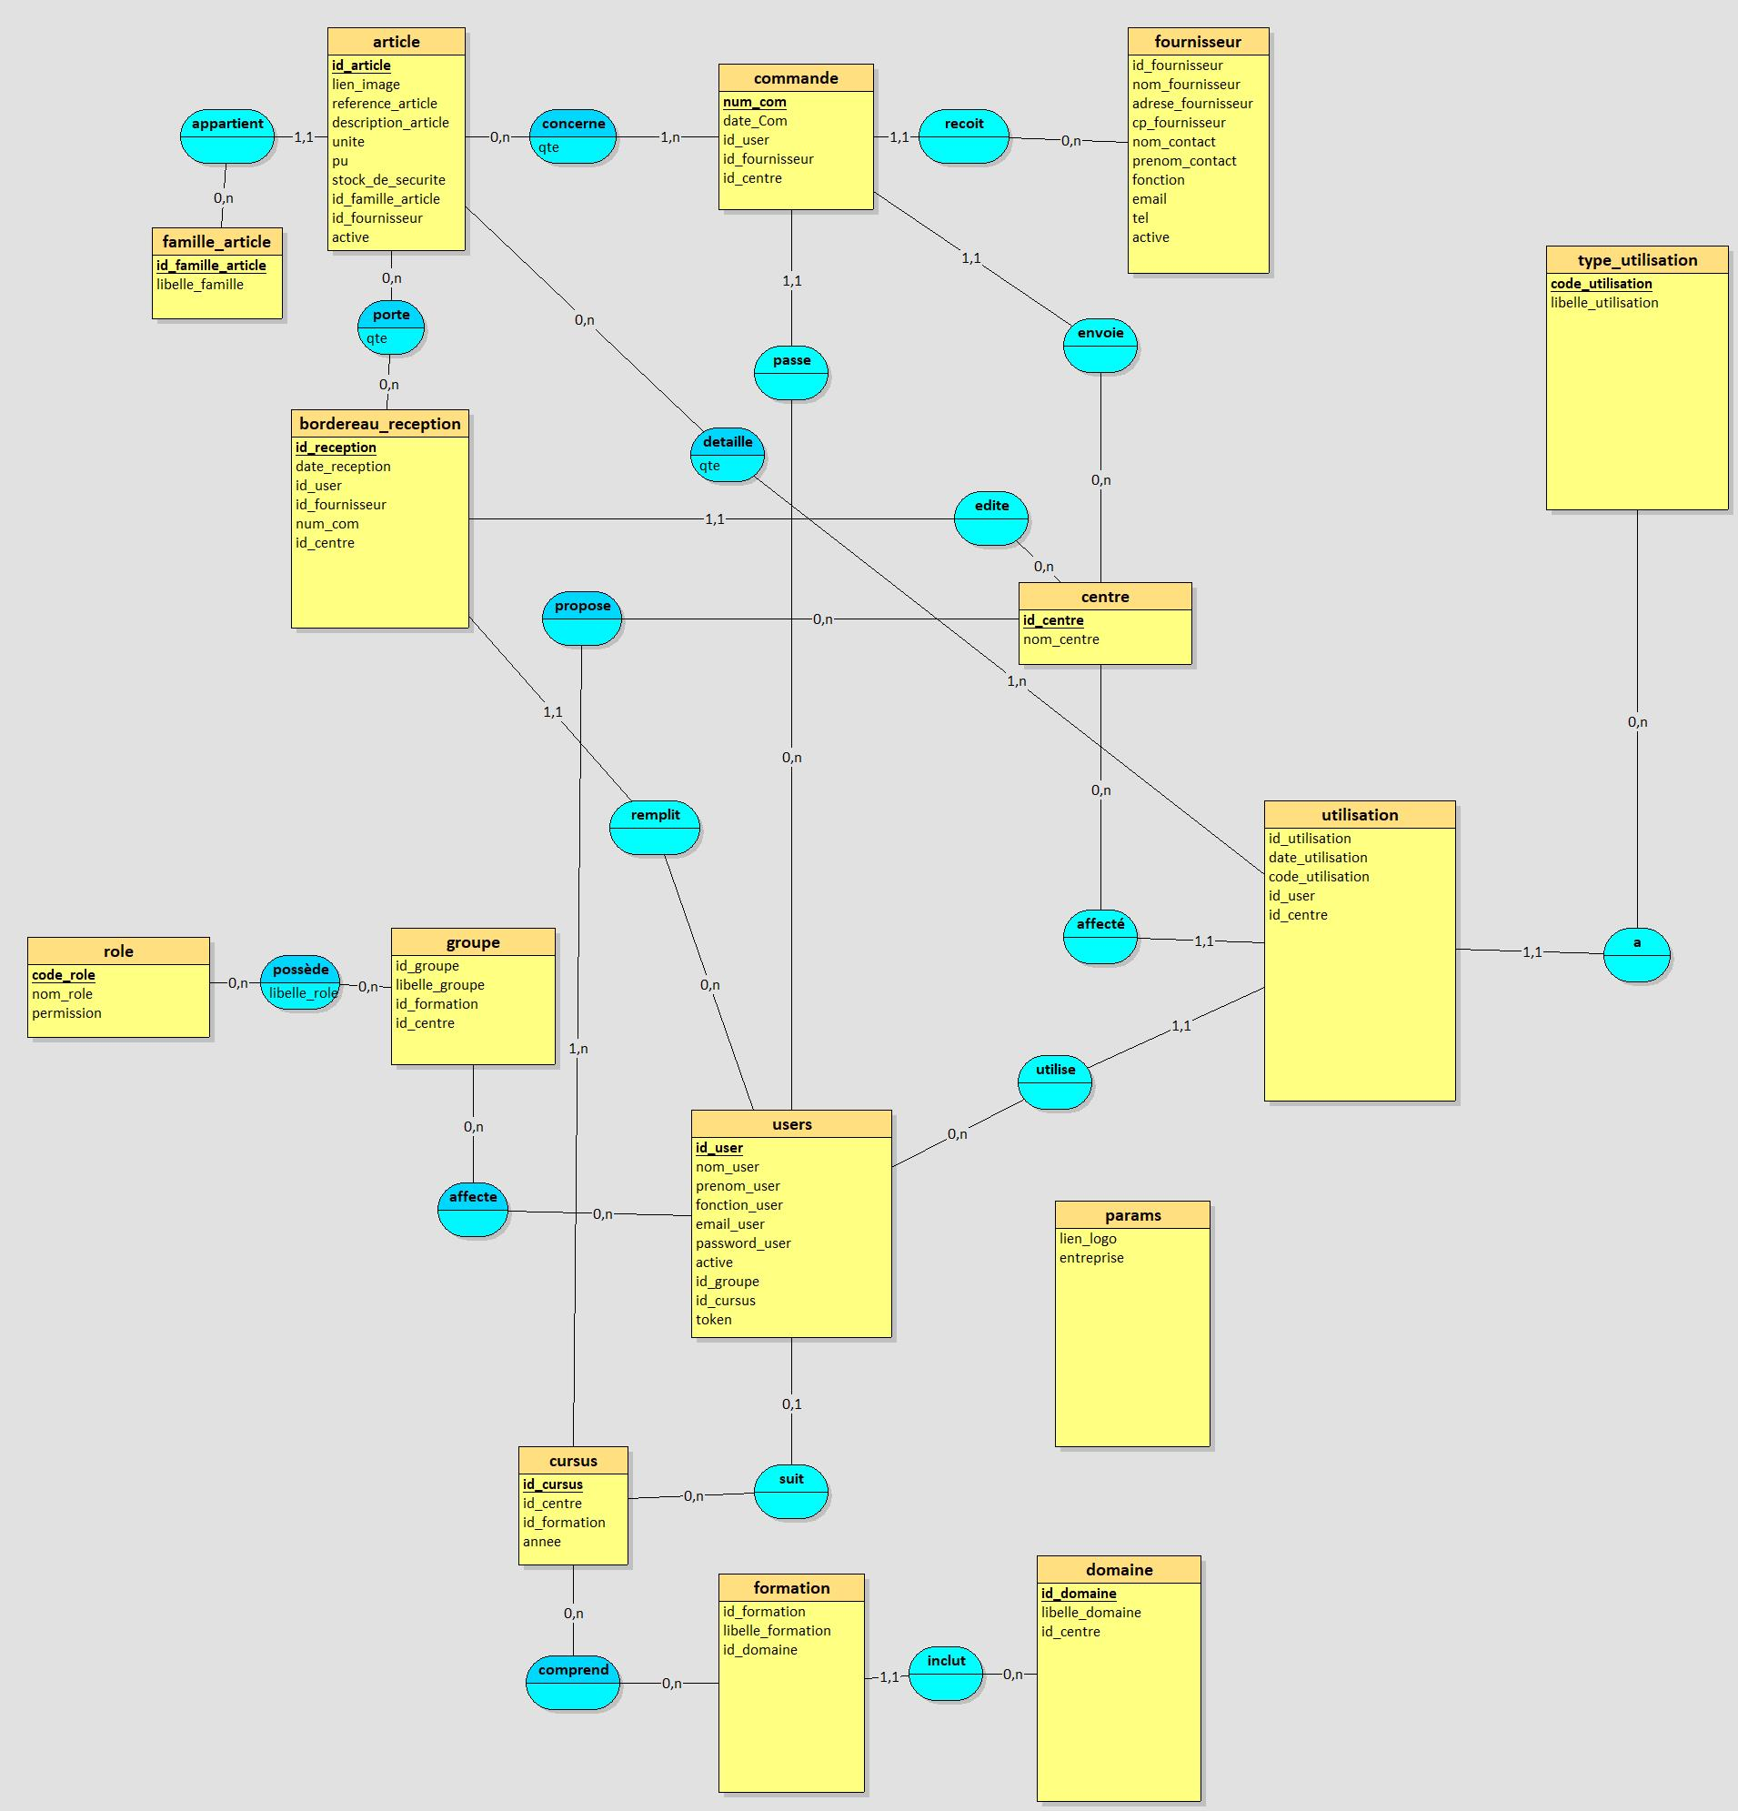
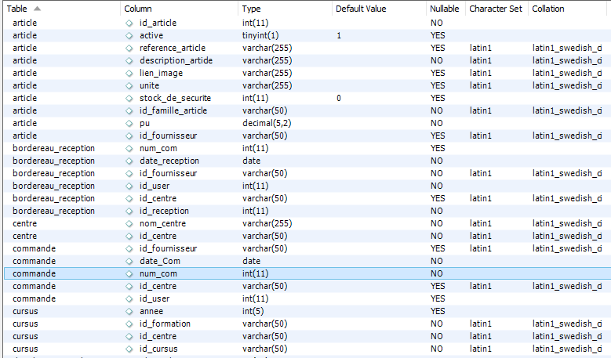
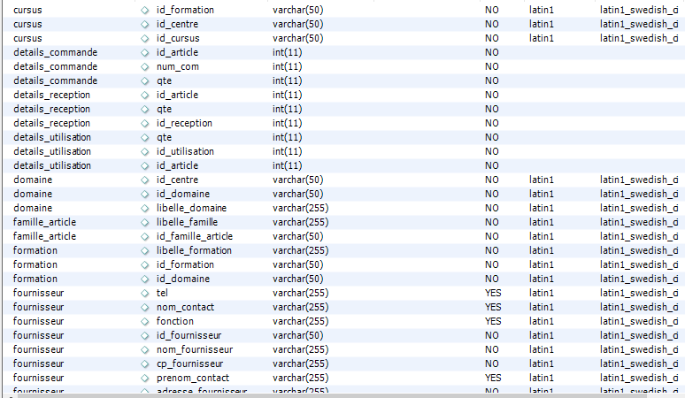
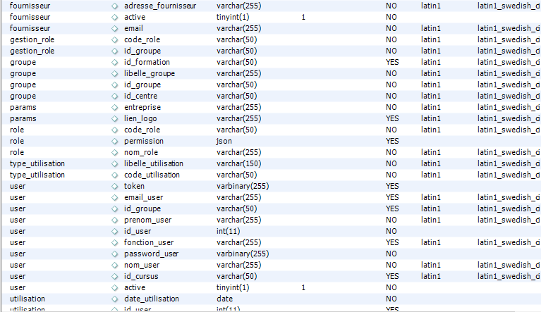
17
RÉALISATIONS – DD ▶ MCD ▶ MPD ▶ LDD ▶ LMD
Conception et validation de la BDD
02
03-07
08-09
10-12
13-25
26-28
29-30
31
32
33
Plan
Résumé projet
Cahier des charges
Spécification techniques du projet
Réalisations et extraits de codes
Jeu d'essai
Veille sur les vulnérabilités
Problèmes recontrés et solutions
Conclusion
Remerciements
15 Entités
3 relations porteuses de données
AUTEUR :
Christian Marais
Stagiaire AFPAR
DWWM 21-22

Slide 17
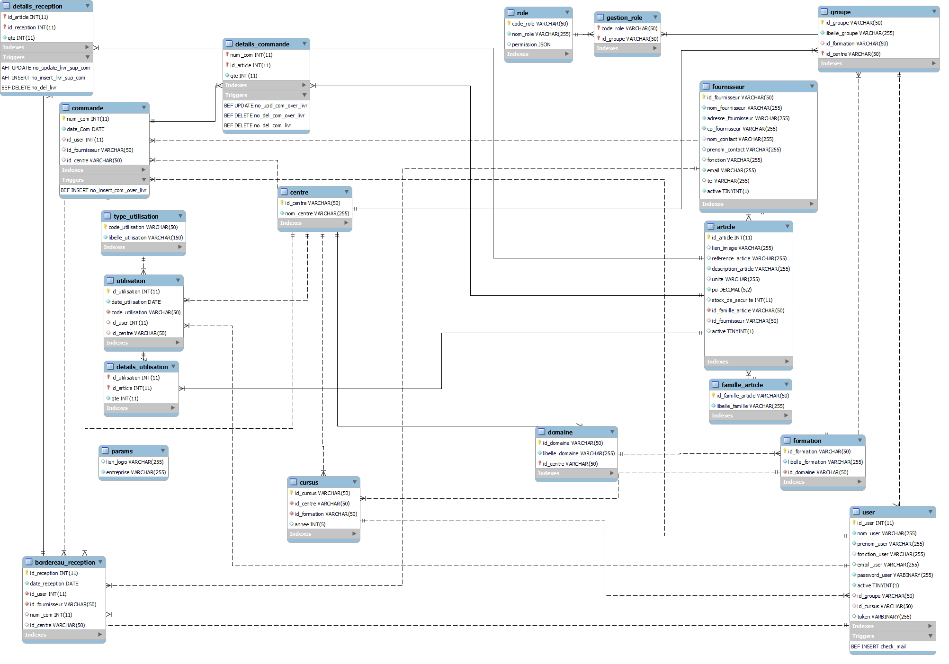
18
RÉALISATIONS – DD ▶ MCD ▶ MPD ▶ LDD ▶ LMD
02
03-07
08-09
10-12
13-25
26-28
29-30
31
32
33
Plan
Résumé projet
Cahier des charges
Spécification techniques du projet
Réalisations et extraits de codes
Jeu d'essai
Veille sur les vulnérabilités
Problèmes recontrés et solutions
Conclusion
Remerciements
Conception et validation de la BDD
AUTEUR :
Christian Marais
Stagiaire AFPAR
DWWM 21-22

Slide 18
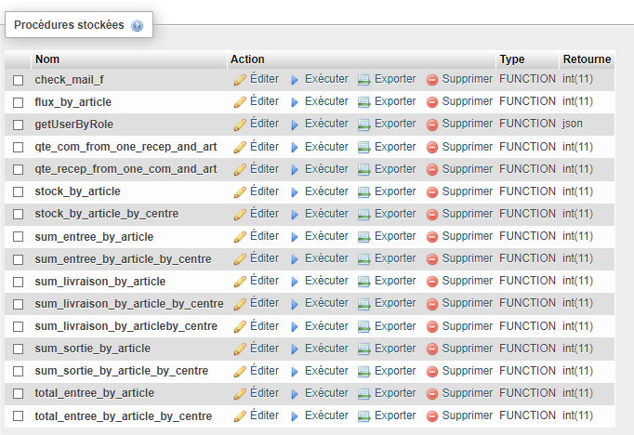
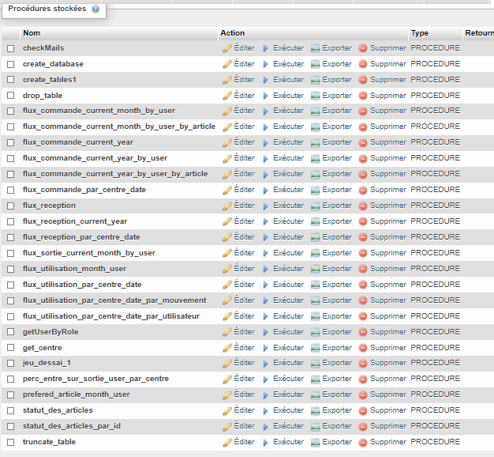
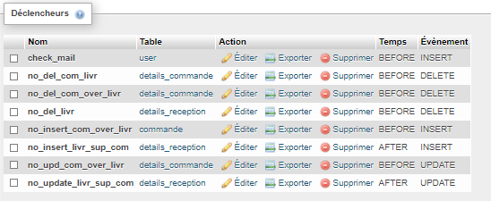
20
RÉALISATIONS – DD ▶ MCD ▶ MPD ▶ LDD ▶ LMD
02
03-07
08-09
10-12
13-25
26-28
29-30
31
32
33
Plan
Résumé projet
Cahier des charges
Spécification techniques du projet
Réalisations et extraits de codes
Jeu d'essai
Veille sur les vulnérabilités
Problèmes recontrés et solutions
Conclusion
Remerciements
Choix conceptuelle de la BDD
AUTEUR :
Christian Marais
Stagiaire AFPAR
DWWM 21-22

Slide 19
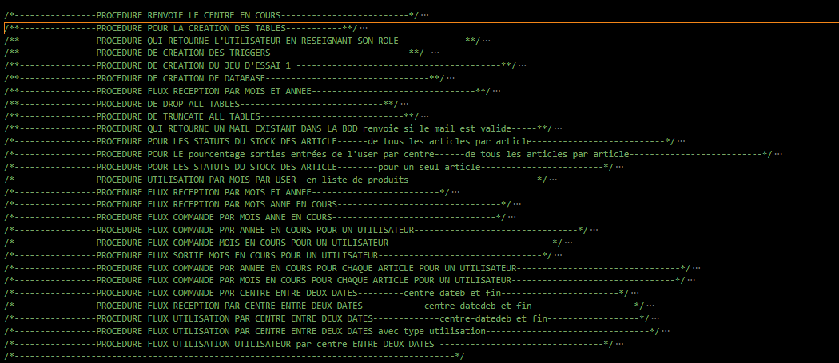
21
RÉALISATIONS – DD ▶ MCD ▶ MPD ▶ LDD ▶ LMD
02
03-07
08-09
10-12
13-25
26-28
29-30
31
32
33
Plan
Résumé projet
Cahier des charges
Spécification techniques du projet
Réalisations et extraits de codes
Jeu d'essai
Veille sur les vulnérabilités
Problèmes recontrés et solutions
Conclusion
Remerciements
NOUVEAUTÉS
8 triggers
16 procédures stockées
16 fonctions stockées
Choix conceptuelle de la BDD
AUTEUR :
Christian Marais
Stagiaire AFPAR
DWWM 21-22

Slide 20
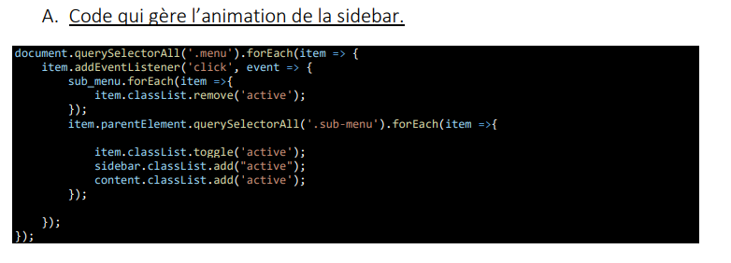
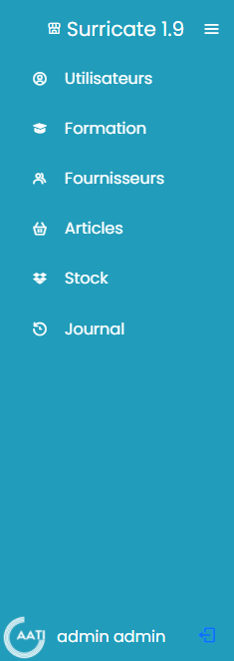
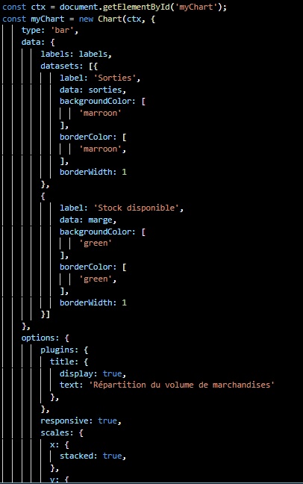
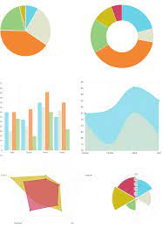
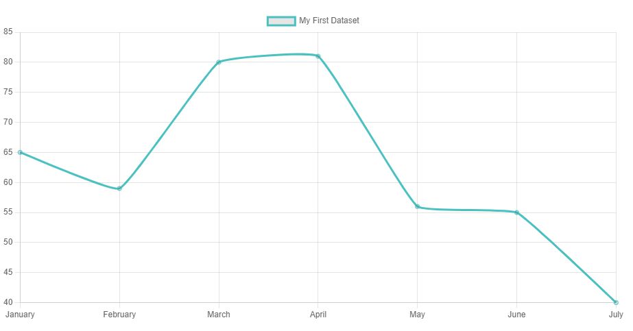
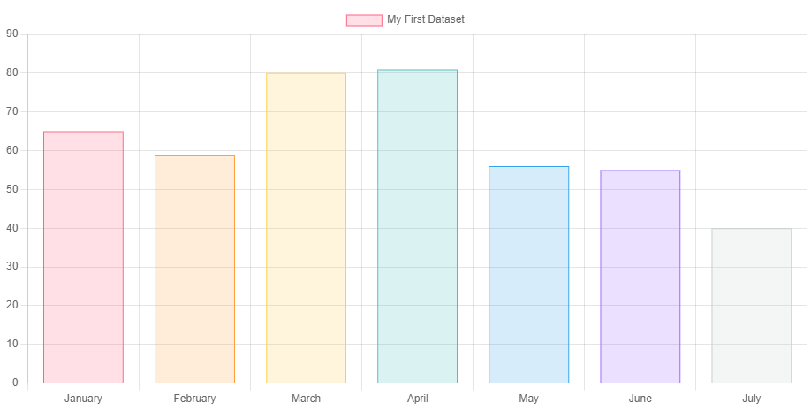
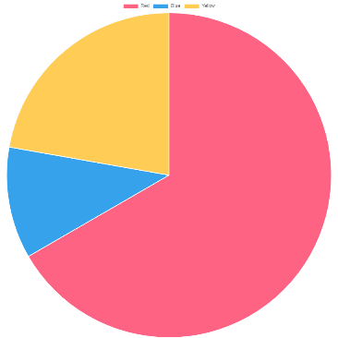
22
RÉALISATIONS – CODES
02
03-07
08-09
10-12
13-25
26-28
29-30
31
32
33
Plan
Résumé projet
Cahier des charges
Spécification techniques du projet
Réalisations et extraits de codes
Jeu d'essai
Veille sur les vulnérabilités
Problèmes recontrés et solutions
Conclusion
Remerciements
AUTEUR :
Christian Marais
Stagiaire AFPAR
DWWM 21-22

Slide 21
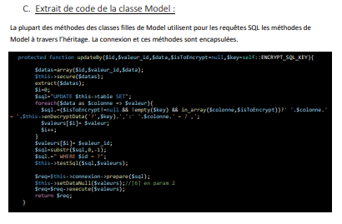
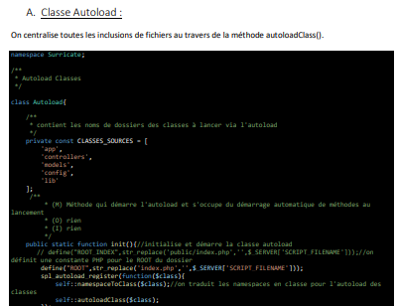
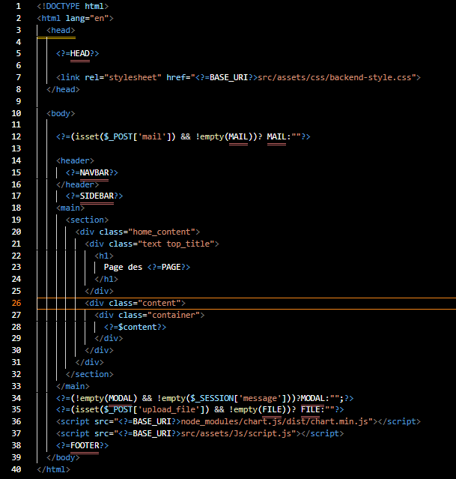
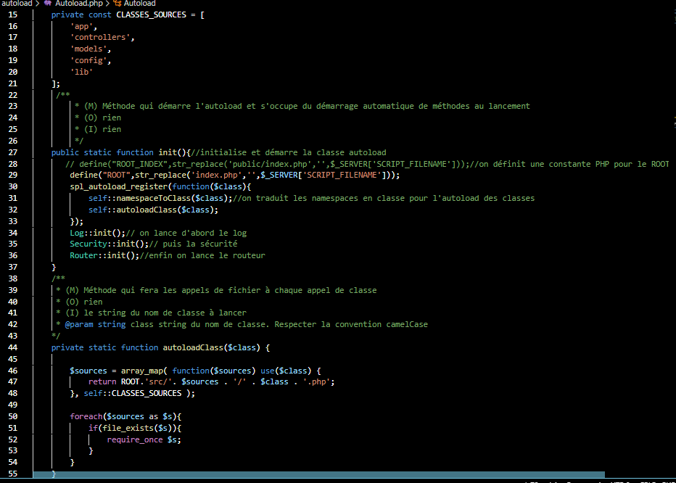
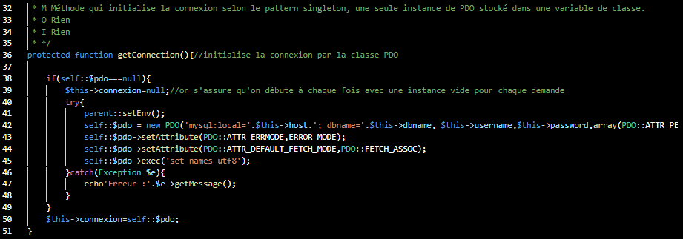
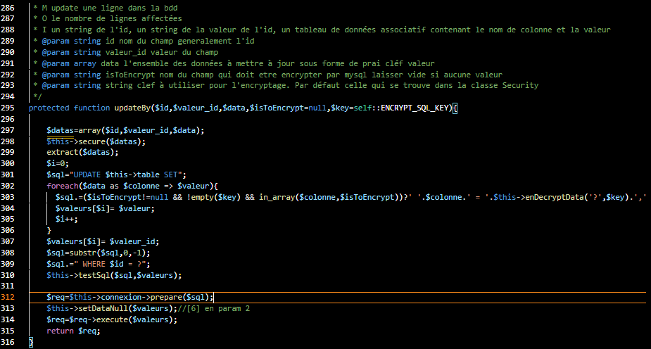
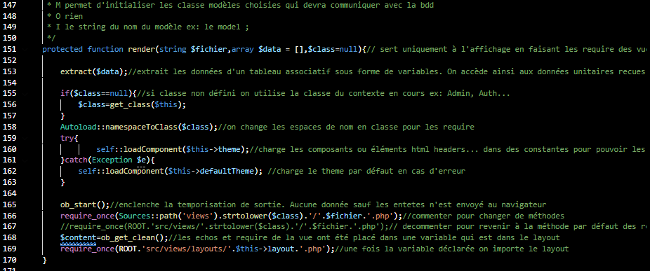
23
RÉALISATIONS – CODES
D. VIEW
02
03-07
08-09
10-12
13-25
26-28
29-30
31
32
33
Plan
Résumé projet
Cahier des charges
Spécification techniques du projet
Réalisations et extraits de codes
Jeu d'essai
Veille sur les vulnérabilités
Problèmes recontrés et solutions
Conclusion
Remerciements
AUTEUR :
Christian Marais
Stagiaire AFPAR
DWWM 21-22

Slide 22
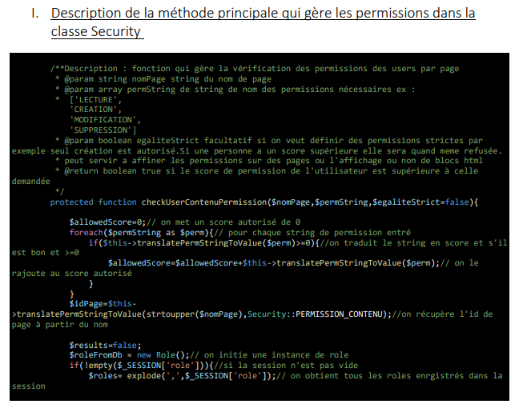
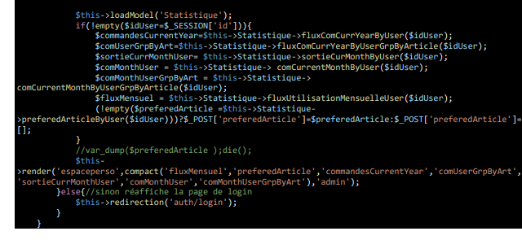
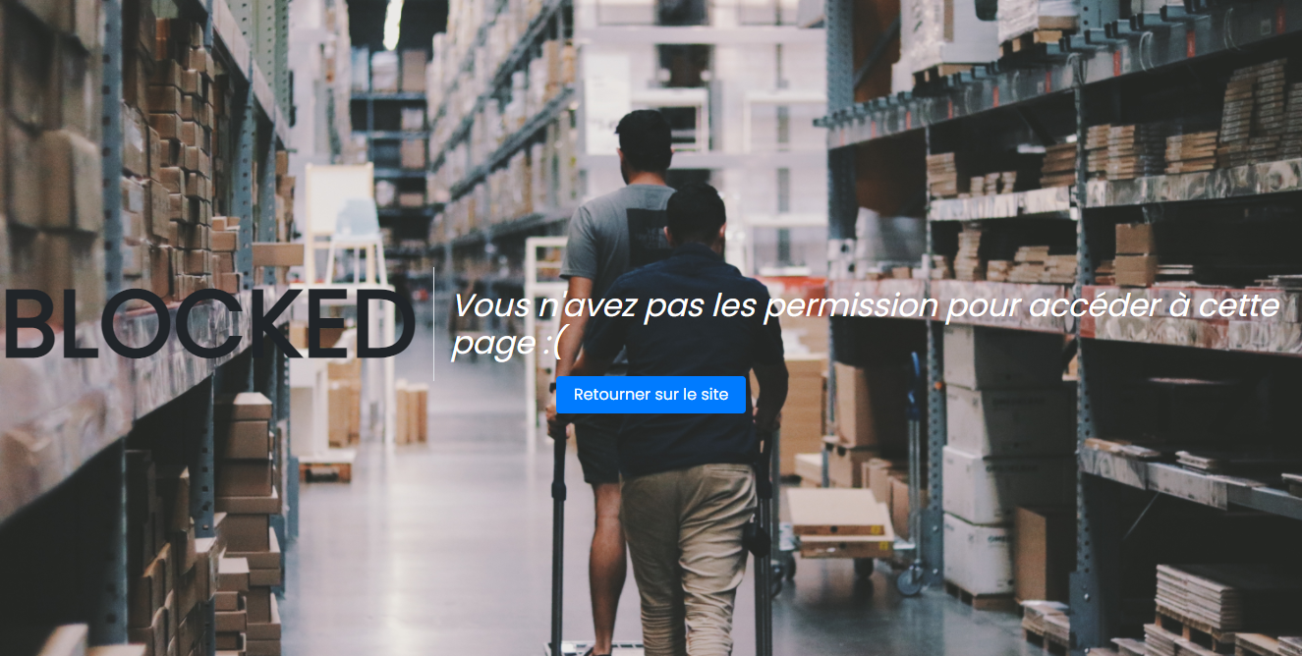
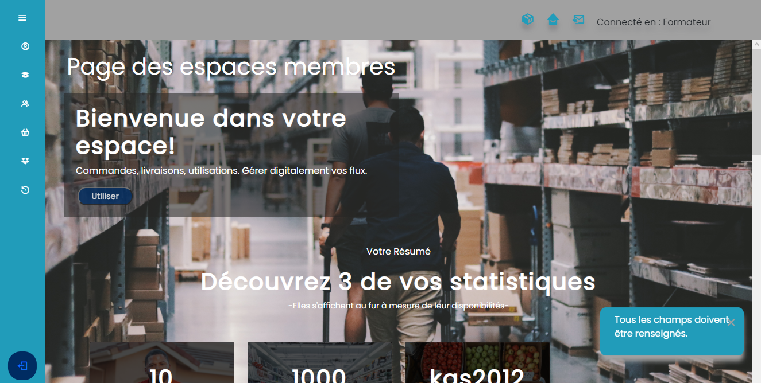
24
RÉALISATIONS – CODES
02
03-07
08-09
10-12
13-25
26-28
29-30
31
32
33
Plan
Résumé projet
Cahier des charges
Spécification techniques du projet
Réalisations et extraits de codes
Jeu d'essai
Veille sur les vulnérabilités
Problèmes recontrés et solutions
Conclusion
Remerciements
AUTEUR :
Christian Marais
Stagiaire AFPAR
DWWM 21-22

Slide 23
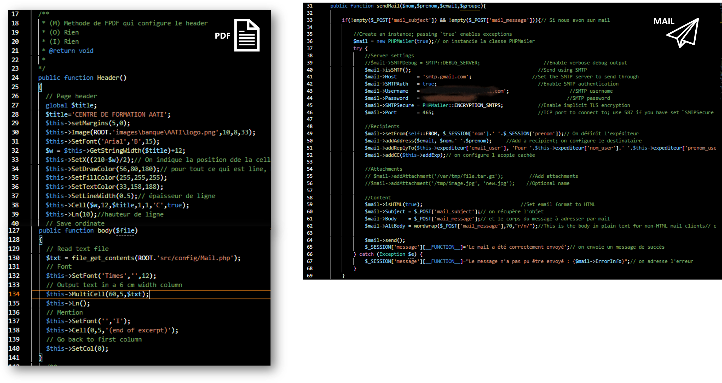
25
RÉALISATIONS – CODES
02
03-07
08-09
10-12
13-25
26-28
29-30
31
32
33
Plan
Résumé projet
Cahier des charges
Spécification techniques du projet
Réalisations et extraits de codes
Jeu d'essai
Veille sur les vulnérabilités
Problèmes recontrés et solutions
Conclusion
Remerciements
AUTEUR :
Christian Marais
Stagiaire AFPAR
DWWM 21-22

Slide 24
26
02
03-07
08-09
10-12
13-25
26-28
29-30
31
32
33
Plan
Résumé projet
Cahier des charges
Spécification techniques du projet
Réalisations et extraits de codes
Jeu d'essai
Veille sur les vulnérabilités
Problèmes recontrés et solutions
Conclusion
Remerciements
JEU D’ESSAI & DÉMO
2 Parcours Utilisateur :
Cas d’utilisation et cas de gestion d’erreurs
AUTEUR :
Christian Marais
Stagiaire AFPAR
DWWM 21-22

Slide 25
28
28
RÉALISATIONS – CODES
Cas d’utilisation : On teste une sortie de 5 tapis
02
03-07
08-09
10-12
13-25
26-28
29-30
31
32
33
Plan
Résumé projet
Cahier des charges
Spécification techniques du projet
Réalisations et extraits de codes
Jeu d'essai
Veille sur les vulnérabilités
Problèmes recontrés et solutions
Conclusion
Remerciements
AUTEUR :
Christian Marais
Stagiaire AFPAR
DWWM 21-22

Slide 26
29
29
RÉALISATIONS – CODES
Cas de gestion d’erreurs : on teste les permissions d’un formateur
02
03-07
08-09
10-12
13-25
26-28
29-30
31
32
33
Plan
Résumé projet
Cahier des charges
Spécification techniques du projet
Réalisations et extraits de codes
Jeu d'essai
Veille sur les vulnérabilités
Problèmes recontrés et solutions
Conclusion
Remerciements
ON ACCORDE
ON REFUSE
AUTEUR :
Christian Marais
AUTEUR :
Christian Marais
Stagiaire AFPAR
DWWM 21-22
Stagiaire AFPAR
DWWM 21-22

Slide 27
30
02
03-07
08-09
10-12
13-25
26-28
29-30
31
32
33
Plan
Résumé projet
Cahier des charges
Spécification techniques du projet
Réalisations et extraits de codes
Jeu d'essai
Veille sur les vulnérabilités
Problèmes recontrés et solutions
Conclusion
Remerciements
VEILLE DE
SÉCURITÉ
AUTEUR :
Christian Marais
Stagiaire AFPAR
DWWM 21-22

Slide 28
31
31
VEILLE SUR LES VUNLERABILITES
Attaques testées, correctifs & recommandations
02
03-07
08-09
10-12
13-25
26-28
29-30
31
32
33
Plan
Résumé projet
Cahier des charges
Spécification techniques du projet
Réalisations et extraits de codes
Jeu d'essai
Veille sur les vulnérabilités
Problèmes recontrés et solutions
Conclusion
Remerciements
. LES INJECTIONS SQL
CRYPTAGE DE MOTS DE PASSE
Utilisation des requêtes paramétrées avec PDO
Utilisation de AES encrypt, intégration prochaine de password_hash
SCRIPTS INTERSITES OU FAILLES XSS
Améliorer la confiance dans les données
Eliminer les erreurs
Eviter les pertes de registres
Utilisations de filtres des entrées user comme htmlEntities()
AUTHENTIFICATION ET SYSTEMES DE PERMISSIONS
Bloquer l'accès aux fonctionnalités de l'application aux utilisateurs non autorisés
DOUBLE EXT OU EXTENSION DE FICHIERS MODIFIES
méthode checkUserPermission()
upload de fichiers non désirés
Utilisation de méthode pour vérifier les extensions
AUTEUR :
Christian Marais
Stagiaire AFPAR
DWWM 21-22

Slide 29
PROBLEMES RENCONTRÉS & SOLUTIONS DE SITES ANGLOPHONES
32
02
03-07
08-09
10-12
13-25
26-28
29-30
31
32
33
Plan
Résumé projet
Cahier des charges
Spécification techniques du projet
Réalisations et extraits de codes
Jeu d'essai
Veille sur les vulnérabilités
Problèmes recontrés et solutions
Conclusion
Remerciements
DEFAUT DE MOD_REWRITE
SCRIPTS INTERSITES OU FAILLES XSS
Améliorer la confiance dans les données
Eliminer les erreurs
Eviter les pertes de registres
Utilisations de méthodes PHP comme htmlEntities()
DEFAUT DE ROLLBACK DE PDO
AUTEUR :
Christian Marais
Stagiaire AFPAR
DWWM 21-22

Slide 30
33
CONCLUSION
02
03-07
08-09
10-12
13-25
26-28
29-30
31
32
33
Plan
Résumé projet
Cahier des charges
Spécification techniques du projet
Réalisations et extraits de codes
Jeu d'essai
Veille sur les vulnérabilités
Problèmes recontrés et solutions
Conclusion
Remerciements
Je remercie l’AATI et mon tuteur de la confiance accordée et de m’avoir guidé pendant la durée de la PE
Je leur remercie de m’avoir fait explorer des environnements nouveaux tels que Linux et d’autres compétences en SQL comme les transactions…
Je les remercie de m’avoir fait confronter les compétences acquises en formation au cadre professionnel, de m’avoir laisser commettre des erreurs et de m’avoir fait progresser que ce soit en conception ou en codage.
Je remercie l’AFPAR et mon formateur pour les connaissances acquises et leurs soutiens durant cette année de formation et de rendre mon projet de reconversion de plus en plus réél.
Je compte approfondir mes compétences par d’autres formations en alternance en m’orientant vers le réseau et la sécurité.

Slide 31
MERCI DE VOTRE ÉCOUTE !
02
03-07
08-09
10-12
13-25
26-28
29-30
31
32
33
Plan
Résumé projet
Cahier des charges
Spécification techniques du projet
Réalisations et extraits de codes
Jeu d'essai
Veille sur les vulnérabilités
Problèmes recontrés et solutions
Conclusion
Remerciements
AUTEUR :
AUTEUR :
Christian Marais
Christian Marais
Stagiaire AFPAR
DWWM 21-22
Stagiaire AFPAR
DWWM 21-22

Slide 32
MERCI DE VOTRE ÉCOUTE !
02
03-07
08-09
10-12
13-25
26-28
29-30
31
32
33
Plan
Résumé projet
Cahier des charges
Spécification techniques du projet
Réalisations et extraits de codes
Jeu d'essai
Veille sur les vulnérabilités
Problèmes recontrés et solutions
Conclusion
Remerciements
AUTEUR :
AUTEUR :
Christian Marais
Christian Marais
Stagiaire AFPAR
DWWM 21-22
Stagiaire AFPAR
DWWM 21-22

Slide 33
ANNEXE

Slide 34
ANNEXE

Slide 35
ANNEXE

Slide 36
ANNEXE

Slide 37
ANNEXE

Slide 38
ANNEXE

Slide 39
ANNEXE

